Slide 1
ProCop 3.4 a AlfaBox+
Novinky, možnosti a rozšíření
Petr Hošek, ALFA Mikrosystémy, s.r.o.

Slide 2
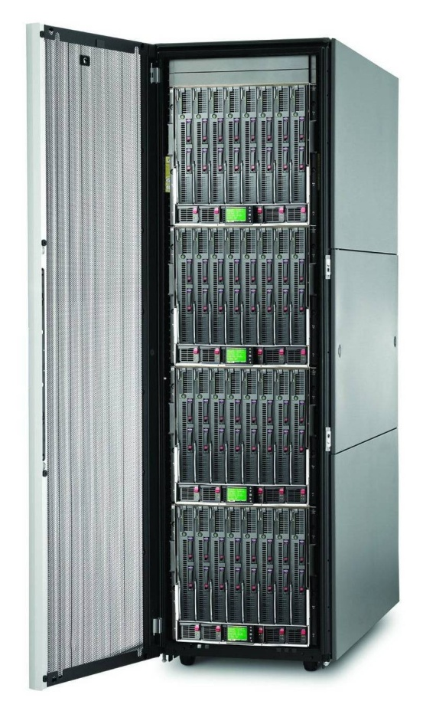
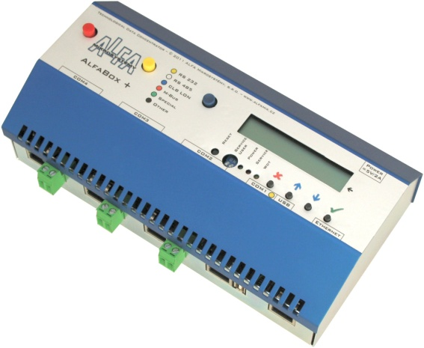
Novinky ProCop 3.4 a AlfaBox+
Windows 7 a Windows Server 2008 R2
Terminálová pracoviště
Virtualizace operačních systémů
Softwarové licence ProCop
Podpora více monitorů
Výkonnější AlfaBox+ vždy s ethernetovým rozhraním
Modul pro regulátory Siemens řady Climatix

Slide 3
ProCop 3.4 - Operační systémy
Windows 7
Windows Server 2008 R2
Podpora OS 32-bit 64-bit
Podpora virtualizace hardwaru
Windows 7 Professional a vyšší i 64-bit
Lokální a síťová pracoviště
Windows Server 2008 R2 64-bit
Lokální a síťová pracoviště
Terminálová pracoviště, licence TS CAL
Virtuální prostředí, Hyper-V, vSphere
Virtualizovaný Windows 2008 R2 Server
Všechny periferie přes Ethernet

Slide 4
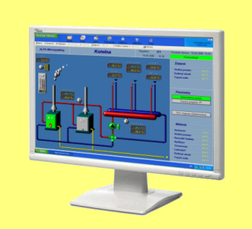
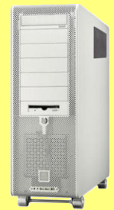
Terminálová pracoviště
ProCop 3.4
Datový server
Lokální pracoviště
Terminálová pracoviště
Vizualizace přes vzdálenou plochu
Lokální, síťová a terminálová pracoviště

Slide 5
Dispečerská pracoviště dle topologie
Lokální pracoviště (vše na jediném počítači)
Datový server běží na lokálním počítači
Panel Nástrojů ProCop se připojuje lokálně v rámci PC
Síťové pracoviště (vzdálený datový server, DCOM po LAN)
Datový server běží na jiném počítači
Panel nástrojů ProCop je nainstalován lokálně, připojuje se přes LAN k datovému serveru
Terminálové pracoviště (vzdálená plocha Windows, RDP)
Datový server běží na jiném počítači (s OS typu Server)
Uživatel se připojuje vzdálenou plochou, pracuje na serveru
Pobočné dispečinky (LAN,WiFi,Internet, GPRS, RS485, RS232)
Přehledové, podružné, nebo sekundární dispečinky
Vlastní datový server, plná kopie veškerých dat, přes libovolné linky

Slide 6
Lokální pracoviště
Vše na jediném počítači
Monitorovaná technologie připojena k lokálnímu počítači přes různé sběrnice (LAN, RS232, RS485, LON, …)
Datový server ProCop, HW-Klíč na lokálním počítači
Panel nástrojů ProCop se připojuje v rámci počítače
Windows 7, Windows Server
ProCop 3.4
Datový server
Lokální pracoviště

Slide 7
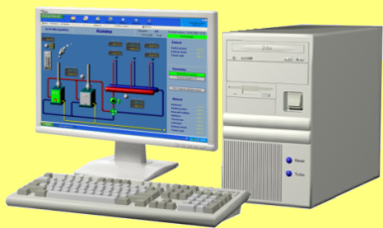
Síťová pracoviště
LAN – Ethernet 100 Mbps
ProCop 3.4
Datový server
Lokální pracoviště
…
Síťová pracoviště s plovoucí licencí v rámci LAN
Připojení pouze přes lokální síť k datovému serveru ProCop
Na počítačích síťových pracovišť instalován pouze Panel nástrojů ProCop
Veškerá technologie připojena k počítači s datovým serverem
Všude stačí OS Windows 7 (možné i na Windows XP)
Licence mohou být sdílené pro více uživatelů

Slide 8
Terminálová pracoviště
LAN – WAN – Internet
ProCop 3.4
Datový server
Lokální pracoviště
Terminálová pracoviště
…
Terminálová pracoviště přes vzdálenou plochu
Vzdálená plocha z klientského počítače na počítač dispečinku i přes Internet
Windows 7 (a XP) buď lokální, nebo terminálové pracoviště – nelze společně
Windows Server 2008 (2003) licence pro terminálové služby CAL
Licence ProCop mohou být sdílené pro více uživatelů, zároveň lze pracovat lokálně
Uživatel pracuje na vzdáleném počítači, připojuje se vzdálenou plochou
Není nutné instalovat žádný software na klientské počítače

Slide 9
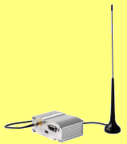
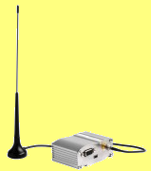
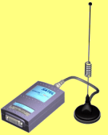
Pobočné dispečinky
Pobočné dispečinky ProCop 3.4
Možnosti připojení
LAN/WAN/VPN/VDSL ADSL/Internet
ProCop 3.4
Datový server
Lokální pracoviště
Sériová linka RS232
GSM GPRS/EDGE APN
Nezávislý dispečink
Export - Import
Přes libovolné linky
Veškerá data duplicitně
Plný komfort obsluhy
Synchronizace projektů
Přehledové dispečinky
Mobilní dispečinky
Telefonní modemy
RS232
Rádiové modemy
RS485
AlfaBox+/Alfa 485.1 AlfaBox+/Alfa 485.1

Slide 10
Virtualizace
ProCop 3.4 ve virtuálním prostředí
Síťová a terminálová pracoviště

Slide 11
Co je to virtualizace?
Oddělení operačního systému od hardwaru
Několik virtuálních počítačů na jediném hardwaru
Virtuální počítače jsou zcela nezávislé (jako fyzické)
Ve virtuálním počítači je nainstalován standardní operační systém, ovladače a aplikace
Lepší využití hardwaru fyzického počítače
Nezávislost a přenositelnost virtuálních počítačů
Centralizovaná správa, snadné zálohování

Slide 12
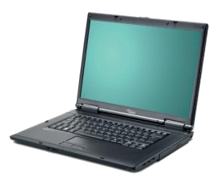
Rozdíly ve virtualizaci
Desktopová virtualizace
Serverová virtualizace
Operační systém Windows 7
Ovladače zařízení
Aplikační programy (Office, ProCop)
Virtualizační platforma XP Mode
Virtuální počítač
Linux
Databáze
Virtuální počítač
Windows
Aplikace
Virtuální počítač
Windows
ProCop 3.4
Virtuální počítač
Windows XP
Desigo
Virtuální počítač
Windows XP
Web browser
Softwarová virtualizační platforma
Microsoft Hyper-V
VMware vSphere
Fyzický osobní počítač, notebook
Pevný disk
Periferie
Fyzický hardware serverů
Fyzická datová úložiště

Slide 13
ProCop 3.4 ve virtuálním prostředí
Windows Server 2008 R2
ProCop 3.4
Datový server
Terminálová pracoviště
Virtualizace
Nezávislost na HW počítače
Platformy
Microsoft Hyper-V
Výhody
Systémy
Veškeré komunikace přes LAN
VMware vSphere
Windows 2008 Server R2
Windows 7 pro síťová pracoviště
Terminálová pracoviště
Odolnost proti výpadkům
Zálohování
Centrální správa
Server v serverové farmě

Slide 14
Vizualizace ve virtuálním prostředí
LAN – WAN – Internet
Windows Server 2008 R2
ProCop 3.4
Datový server
Terminálová pracoviště
…
Terminálová a síťová pracoviště (v LAN)
Veškerý přístup vzdáleně
Terminálová pracoviště – kdekoliv v dosahu Internetu
Síťová pracoviště – v lokální síti
Veškerá komunikace a připojení technologie musí probíhat po Ethernetu
AlfaBox+ po ethernetu, přes GPRS (APN) i přes Internet
Sériové porty přes převodníky Ethernet/RS232, Ethernet/RS485
Moxa NPort, Papouch GNOME
USB HW Klíč jedině přes myUTN-80 dongle server Ethernet/USB server

Slide 15
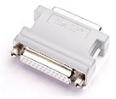
Softwarové licence ProCop 3.4
USB HW-klíč podmínkou pro funkčnost SW licencí
Licenční soubor pro konkrétní kus HW-klíče
Změny licencí jen výměnou licenčního souboru, například zaslaného e-mailem
Odpadá nutnost fyzicky modifikovat HW-klíč
USB HW-klíč možno připojit přes myUTN-80 Ethernet/USB dongle server pro virtualizaci HW

Slide 16
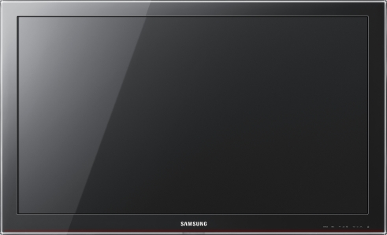
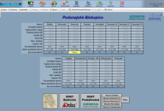
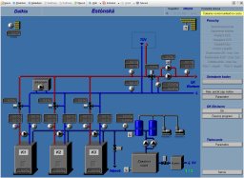
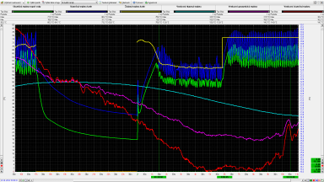
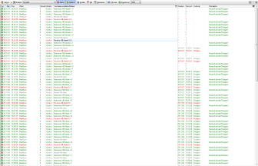
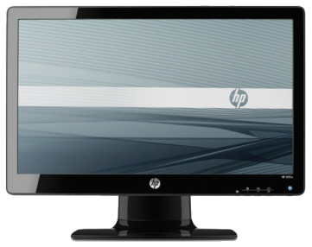
Vizualizace na více monitorech
Pracovní a nástěnné monitory
Přehledové obrazovky a mapy

Slide 17
ProCop na více monitorech
ProCop od v. 3.4 umožňuje využívat až 8 monitorů
Panel nástrojů ProCop na jednom z monitorů
Na všech monitorech volitelný obsah
Současně lze zobrazit dle potřeby i na více monitorech
Přehledové obrazovky, mapy
Technologická schémata
Alarmy
Trendy
…
Předvolba monitoru u technologických displejů
Snadné přesouvání oken mezi monitory tlačítky
Uživatelská možnost výběru monitoru při kliknutí (klávesou shift)
Pracovat lze na kterémkoliv monitoru
Automatické uspořádání při nečinnosti

Slide 18
Technické požadavky pro více monitorů
Monitorovací systém ProCop 3.4 a vyšší
Operační systém Windows 7 (XP) Professional, Server 2008
Grafická karta (karty) s potřebným počtem výstupů a grafických procesorů (GPU)
Pracovní plocha Windows rozšířena na všechny monitory
Všechny monitory nejlépe se shodným rozlišením
Terminálové pracoviště přes vzdálenou plochu lze provozovat s více monitory za předpokladu:
Datový server ProCop na OS Windows Server 2008 R2
Klientský počítač s Windows 7 Professional

Slide 19
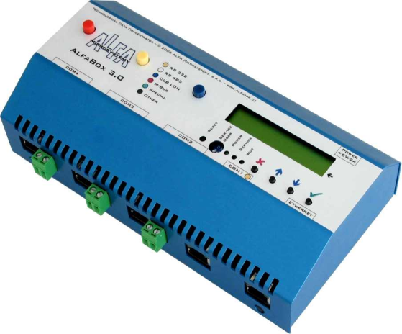
AlfaBox nahrazen AlfaBox+
Výroba ukončena
Kompatibilní náhrada
Nový, kompatibilní a výkonnější

Slide 20
Hlavní vlastnosti AlfaBox +
Výkonnější
Rychlejší
Lepší
Výkonnější procesor
Nově Windows Embedded CE 6.0
Ethernet vždy k dispozici
1 GB Industrial SD Flash pro trendy
Servisní USB port
Shodné rozměry a umístění konektorů
Nové a jednodušší otevírání
Zpětně kompatibilní včetně modulů
Shodný napájecí zdroj

Slide 21
AlfaBox+: nový a výkonnější
1 GB SD Flash
3000 hodnot
1 milion
vzorků trendů
celkem až 3000 SW proměnných a 100 komunikujících zařízení (PLC, MBus, …)
celkem až 1.000.000 vzorků trendů v paměti

Slide 22
Síťová rozšíření AlfaBox+
Problém
Řešení AlfaBox+
Rychlost
Ethernet 10/100
Správný kabel
Auto-MDIX
Bezpečnost
Integrovaný Firewall
Adresace
Dynamické adresy

Slide 23
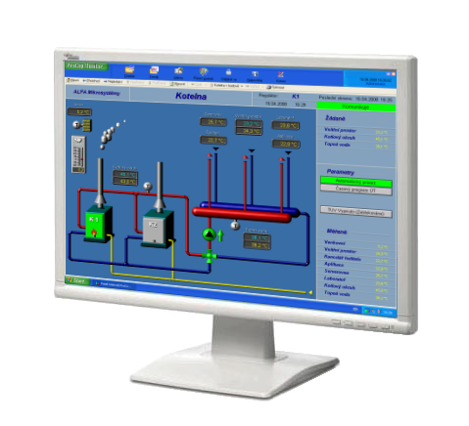
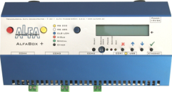
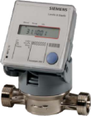
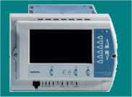
Síťové možnosti AlfaBox+
Pevná
IP adresa
Ethernet 100 Mbit Auto-MDIX vždy k dispozici
Integrovaný automaticky konfigurovaný firewall
Podpora DHCP – dynamická konfigurace IP adresy
Automatická vzdálená synchronizace projektu
Vzdálená správa
Nové udržování spojení na dispečink pro monitorování bez pevných IP adres a DNS serveru
Udržování spojení
Ethernet
Dynamická IP adresa
Dynamická IP adresa
LON
MBus

Slide 24
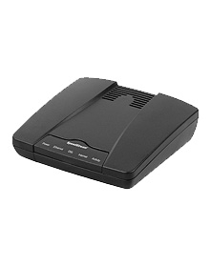
Síťové možnosti AlfaBox+
Veřejná pevná IP adresa
Udržování spojení na dispečink pro monitorování přes veřejná připojení
GPRS APN nebo Internet
ADSL linka
SIM karta Internet
Udržování spojení
ADSL modem
Udržování spojení
Ethernet
LON
Ethernet
MBus

Slide 25
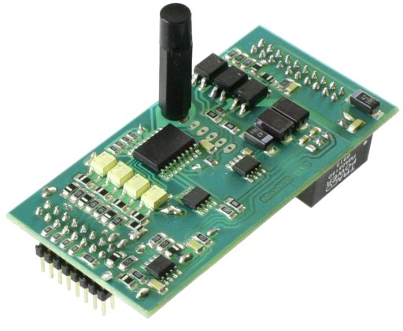
AlfaModul.A1DI4G
1x analogový, 4x binární vstup
Galvanicky odděleno
0-10V, 0-20mA, 4-20mA
„Suchý kontakt“
Hlášení poruch
Měření analogové veličiny
Přepočet rozsahu
Náhradní a mezní hodnoty
Snímání binárních stavů (poruch, chodů)
Nezávislé vstupy galvanicky odděleny
Až 3 moduly v AlfaBoxu (3xAI, 12xDI)
Analogová hodnota vyvedena na svorce
Binární kontakty přivedeny na RJ45
Přenos dat na dispečink
Přímý přenos změn s hysterezí mezi AlfaBoxy (zpoždění v sekundách)

Slide 26
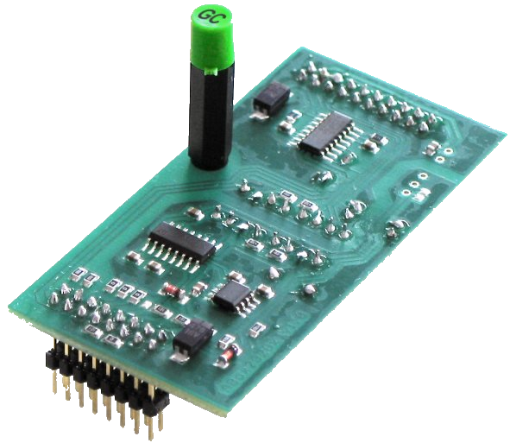
AlfaModul.RS232GC
1xRS232 Climatix modemové rozhraní
Galvanicky odděleno
1x binární vstup
„Suchý kontakt“
Výpadek fáze
Hlášení poruchy
Regulátory řady Climatix
Přes sériové rozhraní RS232 pro modem
Propojení přímým patch kabelem RJ45-RJ45
Galvanické oddělení
Integrovaný digitální vstup na svorce
Kompatibilní s AlfaBox 3.0 i AlfaBox+

Slide 27
AlfaBox a AlfaBox+ moduly
Všechny moduly jsou kompatibilní mezi AlfaBox a AlfaBox+
AlfaBox+ je vždy vybaven rozhraním Ethernet 100BaseT Auto-MDIX
AlfaBox.Eth je vždy vybaven rozhraním Ethernet 10BaseT
Rozhraní | Galv. odd. | Barva | Poznámka | COM1 | COM2 | COM3 | COM4
AlfaModul.RS232 | O | ˜ |  | vždy | P | P | P
AlfaModul.RS232G | P | ˜ |  | O | P | P | P
AlfaModul.RS232GL | P | ˜ | jen Tx/Rx | O | P | P | P
AlfaModul.RS232GS | P | ˜ | Saphir | O | P | P | P
AlfaModul.RS232GSL | P | ˜ | Saphir (DC) | O | P | P | P
AlfaModul.RS232GC | P | ˜ | Climatix | O | P | P | P
AlfaModul.RS485G | P | ˜ | 3x slave | O | P | P | P
AlfaModul.MBusG | P | ˜ | AlfaBox+ | O | P | P | P
AlfaModul.LON | P | ˜ |  | O | P
AlfaModul.KNX | P | ˜ |  | O | P | P | P
AlfaModul.AI1DI4G | P | ˜ | 1xAI, 4xDI | O | P | P | P

Slide 28
ALFA Mikrosystémy, s.r.o.
Automatizace technologií
Adresa: Rudná 839/90
700 30 Ostrava – Zábřeh
Telefon: +420 596 788 689
Fax: +420 596 788 691
Mail: mail@alfamik.cz
Web: http://www.alfamik.cz

